Slide 1


Risk yönetimi
Notes:
Merhaba izleyiciler, risk yönetimi ile ilgili bu modüle hoş geldiniz. Risk yönetimi, her girişimcilik faaliyetinin merkezi bir görevidir. Giderek daha fazla iş görevi BT hizmetlerinin işlevselliğine bağlı olduğundan, bilgi güvenliği risk yönetimi giderek daha fazla önem kazanıyor.

Slide 2
vakıflar

Slide 3
Motivasyon
Kuruluş için değer yaratır
Karar vermek için gerekli
Belirsizlikle başa çıkmaya yardımcı olur
Notes:
Bir kuruluşu korurken, özellikle kuruluş için uygun olan koruma tedbirlerinin uygulanması esastır. Risk yönetimi, kuruluşun varlıkları ve tehdit ortamına ilişkin riskleri değerlendirerek bu çabayı destekler. Bu nedenle dolandırıcılığın önlenmesine yardımcı olan ve ürün, hizmet ve faaliyetlerin güvenliğini sağlayan bir İç kontrol sisteminin temelini oluşturur.
Ne olabilir? nedenleri neler olabilir? Etkileri ne olurdu? Etkileri nasıl azaltabiliriz? Risk yönetimi yaklaşımlarının ele aldığı tipik sorular mı?
Risk yönetimi genellikle kanunen bir gerekliliktir … ancak iyi bir risk yönetimi kuruluş için önemli bir değer sağlayabilir.
Özellikle hangi yatırımların yapılması gerektiği veya ne kadar güvenliğin yeterli olduğu sorularında risk yönetimi önemli bir rol oynuyor.
Son olarak, risk yönetimi, belirsizlikle yapılandırılmış bir şekilde başa çıkmanın bir yoludur.
En önemli hedeflerden biri, zararı önlemek ve güvenlik harcamalarına ilişkin bilinçli kararlar için temel oluşturmaktır.

Slide 4
Riski Tanımlamak
“Belirsizliğin hedefler üzerindeki etkisi” (ISO 31000)
Sonuçlar olumsuz veya olumlu olabilir
Notes:
Ama risk nedir? Riskin her zaman belirsizlikle bağlantılı olduğunu, yani zaten bilinmediği anlamına geldiğini vurgulamak önemlidir.
Bu, bazen risklerin değerlendirilmesini ve değerlendirilmesini zorlaştırır. Ayrıca, bir kuruluşla ilgili riskin belirli bir gerçekleşme olasılığı vardır.
pozitif ise
Belirsizlik → sonucu bilinmeyen olay
Olasılık → gerçekleşme olasılığı
Tehdit → potansiyel zarar kaynağı
Olumlu veya olumsuz olabilir
Genellikle etki ve olasılık ile ölçülür
Oluşursa hasara neden olur
Risk faktörlerinden kaynaklanır ve artar
Yönetilebilir ve yönetilmelidir
Azaltma teknikleriyle azaltılır

Slide 5
Riski Tanımlama – Temel Terimler
Tehdit
Olasılık
Darbe
Notes:
Tehdit → potansiyel zarar kaynağı, olumsuz olay -> kötü niyetli, tesadüfi olaylar, doğal afetler, …
Olasılık → bir tehdidin gerçekleşme olasılığı
Etki -> bir varlık belirli bir tehditten etkilendiğinde ortaya çıkan sonuçlar … etkiler niteliksel veya niceliksel olarak ölçülebilir

Slide 6
Bilgi Güvenliği Riskleri

Slide 7
Bilgi Güvenliği Riski
Bilgi güvenliği hedeflerini tehlikeye atmak:
  Gizlilik
  Bütünlük
  Erişilebilirlik
Notes:
Bilgi güvenliği riskleri, güvenlik koruma hedeflerini etkileyebilecek risklerdir; bu, bilgi sistemlerine yönelik saldırıları ve ayrıca insan hatası veya doğal afetler gibi riskleri içerir.
BS Riskleri, BT operasyonlarını, varlıkları, bireyleri ve tüm organizasyonu etkileyebilir
Geniş kapsamlı sonuçlar (mali cezalar, itibar/ortak kaybı, …)

Slide 8
Bilgi Güvenliği Riski
Yaygın Bilgi Güvenliği Tehditleri
Değerli Kaynaklar
  BSI Temel Tehditleri IT- Grundschutz -Compendium
  ISO 27005 – Ek C
  COBIT Risk Senaryoları
  …
Notes:
. BT riski, veri ihlalleri, düzenleyici uygulama eylemleri, finansal maliyetler, itibar hasarı ve daha fazlası dahil olmak üzere çok çeşitli potansiyel olayları kapsar.
Ağa yönelik saldırılar
İçeriden Tehditler
Sosyal mühendislik
Kötü Amaçlı Yazılım/Fidye Yazılım
E-dolandırıcılık
DDoS
Tedarik Zinciri Saldırıları
Enjeksiyon Saldırıları

Slide 9
Risk Yönetimi Yaklaşımı

Slide 10
Risk yönetimi
Sistematik yaklaşım
Organizasyona özel
Yönetim katılımını gerektirir
Notes:
Riski, sonuçların zaman içinde karşılaştırılabilir şekilde değerlendirilmesine yönelik sistematik yaklaşım
Sonuçlar, güvenliğe ne kadar para ve kaynak harcanması gerektiğini belirlemek için hayati öneme sahiptir.
İyi risk yönetimi, kuruluşun ihtiyaçlarına ve tehdit ortamına göre uyarlanmalıdır.
Başarılı olmak için, organizasyon içinde risk yönetiminin önemini teşvik etmek gereklidir.
İş başarı oranlarını artırır
Kurumsal yönetişimi, ürün kalitesini, uyumluluğu, …
Ayrılmış bir aktivite değil
Ana faaliyet ve süreçlerle derinden bağlantılı
değer yaratır
Örgütsel süreçlerin ayrılmaz bir parçası
Sistematik bir süreç gerektirir

Slide 11

Risk tanımlaması
RİSK
Notes:
Kontrol listeleri, Mülakatlar,…
Risk kaynakları dahili veya harici olabilir
Risk kaynakları kontrolümüzde veya kontrolümüz dışında olabilir
Tanımlama sürecinde tüm olası riskler ve risk kaynakları toplanmalıdır.
Belirlenen riskler, risk sahiplerine atanmalıdır.
Riskler, etkilenen varlıklarla ilişkilendirilmelidir
Tehditler ve güvenlik açıkları belirlenmeli ve kataloglanmalıdır
Mevcut kontroller ve azaltmalar tanımlanmalıdır
Risklerin meydana gelmesinin sonuçları ve etkileri belirlenmelidir.

Slide 12
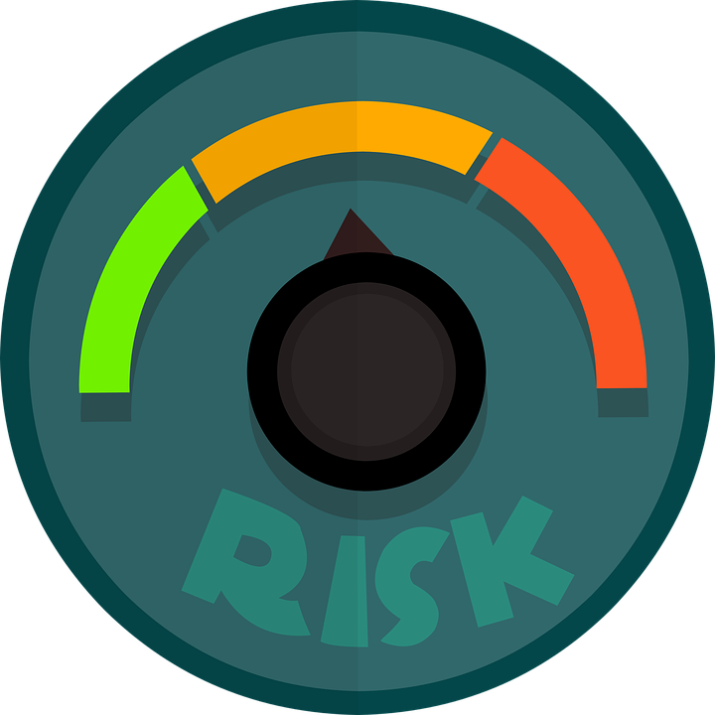
Risk analizi
Notes:
Analizin detay seviyesi aşağıdakilere göre yapılmalıdır:
Etkilenen varlığın kritikliği
Bilinen güvenlik açığının boyutu
Risk olayının meydana gelme olasılığı
Niteliksel Risk Analizi:
Niteliklerle risk potansiyelini açıklar (örn. düşük, orta yüksek)
İyi bir genel bakış, ancak oldukça öznel
Nicel Risk Analizi:
Mevcut verilere dayalı sayısal değerlerle risk potansiyelini açıklar
Yeterli tarihsel veri olmadan yeni risklerle mücadele

Slide 13

Risk değerlendirmesi
Notes:
Daha önce tanımlanan risk değerlendirme kriterleri bu aşamada kullanılır.
Bu süreçte değerlendirme kriterlerinin tutarlılığı önemlidir.
Risk kabulü mümkündür, ancak birçok riski kabul etmek mevcut sorunları çoğaltabilir.
Kuruluşun ve paydaşlarının bağlamı dikkate alınmalıdır
Risk değerlendirmesinin sonuçları:
Değerlendirilen risk için herhangi bir faaliyetin gerekli olup olmadığına karar verilmesi
Risk işleme faaliyetleri için önceliklendirilmiş liste

Slide 14

Risk Tedavisi

Slide 15
Risk Değerlendirme Çerçeveleri
Ortak risk değerlendirme çerçeveleri:
  Operasyonel Olarak Kritik Tehdit, Varlık ve Güvenlik Açığı Değerlendirmesi (OCTAVE)
  Bilgi Riskinin Faktör Analizi (FAIR)
  NIST Risk Yönetimi Çerçevesi (NIST-RMF)
  Tehdit Ajanı Risk Değerlendirmesi (TARA)
  COSO Kurumsal Risk Yönetimi (COSO ERM)
  ISO 31000 Risk Yönetimi
  ISO 27005 Bilgi Güvenliği Risk Yönetimi
Notes:
Kuruluşlar için risklerin değerlendirilmesine ve yönetilmesine yönelik yol gösterici bir yaklaşım sunun
Risklerin nasıl belirleneceğine, analiz edileceğine, değerlendirileceğine ve bazen azaltılacağına ilişkin belirlenmiş prosedürü dahil edin
Bilgileri teknik olmayan personel için anlaşılır bir şekilde sunun
Şablonları ve en iyi uygulama yönergelerini dahil edin
Objektif değerlendirme ve değerlendirme kriterlerini dahil edin
Kuruluşların riskleri ve risk işlemeyi önceliklendirmesine yardımcı olun

Slide 16
OKTAV Allegro

Slide 17
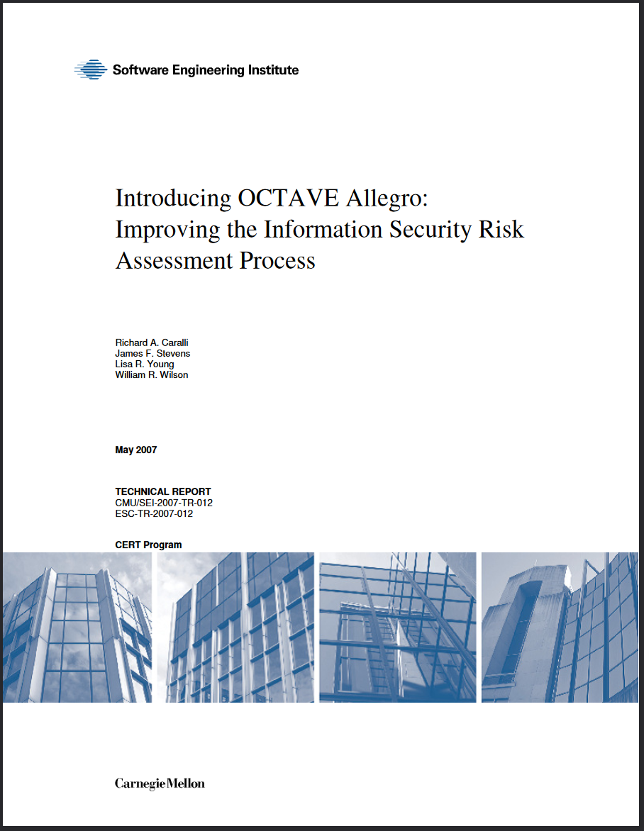
OKTAV Allegro
Bilgi varlığına dayalı yaklaşım
Kullanımı kolay
Küçük şirketler için çok uygun
Notes:
Bilgi Varlığı, OCTAVE Allegro yönteminin merkezinde yer alır.
Bilgi güvenliği risklerinin değerlendirilmesini destekleyen metodoloji
öncelikle nasıl kullanıldıkları, nerede depolandıkları, taşındıkları ve işlendikleri ve bunun sonucunda tehditlere, güvenlik açıklarına ve kesintilere nasıl maruz kaldıkları bağlamında bilgi varlıklarına odaklanmak.
Risk değerlendirme kriterlerinin oluşturulmasını destekler
Kuruluşun risk tolerans düzeylerini vurgular
Kurumsal varlıklara güçlü odaklanma
Riskleri tehditlere ve güvenlik açıklarına tahsis eder
Olası etkileri ve sonuçları değerlendirir
Risk azaltma stratejisi geliştirmeyi destekler

Slide 18
OKTAV Allegro
Sürücüleri Kur
Profil Varlıkları
Tehditleri Tanımlayın
Riskleri Tanımlayın/Azaltın
Adım 1 - Risk Ölçüm Kriterlerini Belirleyin
Adım 2 - Bir Bilgi Varlığı Profili Geliştirin
Adım 4 - Endişe Alanlarını Belirleyin
Adım 6 - Riskleri Tanımlayın
3. Adım - Bilgi Varlığı Kapsayıcılarını Tanımlayın
Adım 5 - Tehdit Senaryolarını Tanımlayın
Adım 7 - Riskleri Analiz Edin
Adım 8 - Azaltma Yaklaşımını Seçin

Slide 19
OKTAV Allegro
Sürücüleri Kur
Profil Varlıkları
Tehditleri Tanımlayın
Riskleri Tanımlayın/Azaltın
Adım 1 - Risk Ölçüm Kriterlerini Belirleyin
Adım 2 - Bir Bilgi Varlığı Profili Geliştirin
Adım 4 - Endişe Alanlarını Belirleyin
Adım 6 - Riskleri Tanımlayın
3. Adım - Bilgi Varlığı Kapsayıcılarını Tanımlayın
Adım 5 - Tehdit Senaryolarını Tanımlayın
Adım 7 - Riskleri Analiz Edin
Adım 8 - Azaltma Yaklaşımını Seçin
Notes:
İlk adım risk ölçümüne ayrılmıştır, bu da riskleri değerlendirmek için kullanılan kriterlerin detaylandırılması anlamına gelir.

Slide 20
Adım 1 – Risk Ölçüm Kriterlerini Belirleyin
Niteliksel risk ölçüm kriterleri
Aşağıdakiler gibi çeşitli etki alanlarının dikkate alınması:
  İtibar/müşteri güveni
  Parasal
  Üretkenlik
  Güvenlik ve sağlık
  Para cezaları/yasal cezalar
  …
Notes:
OCTAVE Allegro, niteliksel risk ölçüm kriterlerini temel olarak kullanır
Ayrıca finansal, itibar veya yasal gibi farklı etki alanlarını değerlendirmeyi öneriyorsa
Sonuçların birbiriyle karşılaştırılabilir olması için tüm değerlendirmelerde kullanılması gerektiğinden, etki alanlarının ve kriterlerin iyi detaylandırılması gerektiğinin vurgulanması önemlidir.
Tüm etki alanları tanımlandığında, bireysel etki alanlarına öncelik verilmesi ve ağırlık verilmesi önerilir.

Slide 21
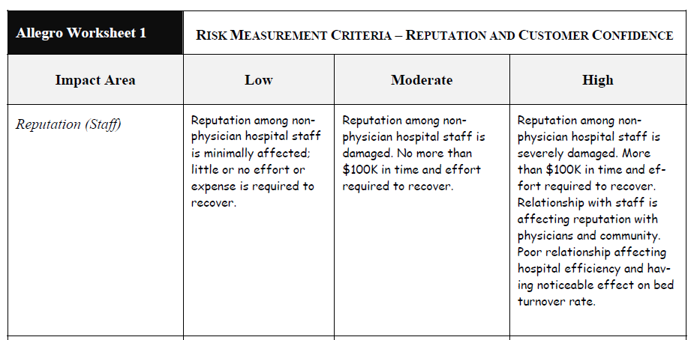
Adım 1 – Risk Ölçüm Kriterlerini Belirleyin
Kaynak: SEI 2007

Slide 22
OKTAV Allegro
Sürücüleri Kur
Profil Varlıkları
Tehditleri Tanımlayın
Riskleri Tanımlayın/Azaltın
Adım 1 - Risk Ölçüm Kriterlerini Belirleyin
Adım 2 - Bir Bilgi Varlığı Profili Geliştirin
Adım 4 - Endişe Alanlarını Belirleyin
Adım 6 - Riskleri Tanımlayın
3. Adım - Bilgi Varlığı Kapsayıcılarını Tanımlayın
Adım 5 - Tehdit Senaryolarını Tanımlayın
Adım 7 - Riskleri Analiz Edin
Adım 8 - Azaltma Yaklaşımını Seçin
Notes:
Risk ölçüm kriterleri tanımlandıktan sonra sıra bilgi varlıklarının belirlenmesine gelir. Bir bilgi varlığı, biçimi ne olursa olsun kuruluş için değeri olan tüm veriler veya bilgilerdir.

Slide 23
Adım 2 – Bir Bilgi Varlığı Profili Geliştirin
Bilgi varlıklarının tanımlanması
En kritik varlıklara odaklanın
Bilgi varlığı profillerinin oluşturulması
Sahipleri kritik varlıklara atama
Notes:
Bu adımdaki tipik sorular, "kuruluşunuz için hangi bilgilerin en değerli olduğu" veya "ana iş süreçlerimizi gerçekleştirmek için hangi bilgilerin gerekli olduğu" şeklindedir.
Bilgi varlıklarının tanımlanması ve toplanması
En önemli/kritik varlıklara odaklanın
Özellikleri ve güvenlik gereksinimlerini açıklayan bilgi varlığı profillerinin oluşturulması
Açıklamalar açık ve tutarlı olmalıdır
Sahipleri kritik varlıklara atama

Slide 24
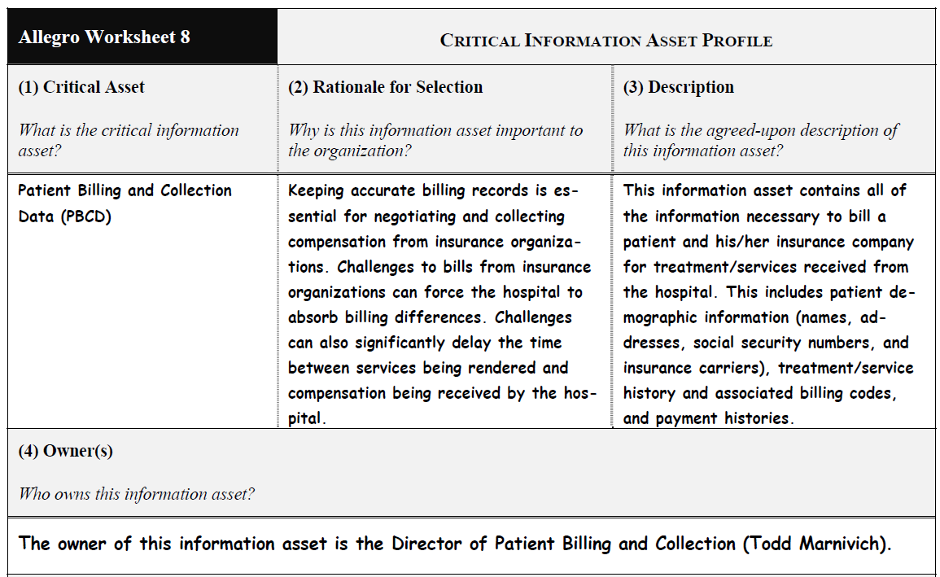
Adım 2 – Bir Bilgi Varlığı Profili Geliştirin
Kaynak: SEI 2007

Slide 25
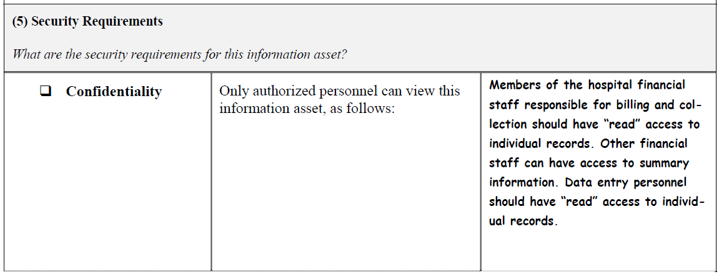
Adım 2 – Bir Bilgi Varlığı Profili Geliştirin
Kaynak: SEI 2007

Slide 26
OKTAV Allegro
Sürücüleri Kur
Profil Varlıkları
Tehditleri Tanımlayın
Riskleri Tanımlayın/Azaltın
Adım 1 - Risk Ölçüm Kriterlerini Belirleyin
Adım 2 - Bir Bilgi Varlığı Profili Geliştirin
Adım 4 - Endişe Alanlarını Belirleyin
Adım 6 - Riskleri Tanımlayın
3. Adım - Bilgi Varlığı Kapsayıcılarını Tanımlayın
Adım 5 - Tehdit Senaryolarını Tanımlayın
Adım 7 - Riskleri Analiz Edin
Adım 8 - Azaltma Yaklaşımını Seçin
Notes:
3. adımda bilgi varlık kapları belirlenir. Konteyner, bilgi varlıklarının depolandığı, taşındığı veya işlendiği her şeydir.

Slide 27
Adım 3 – Bilgi Varlığı Kapsayıcılarını Tanımlayın
Bilgi varlık kapsayıcıları
  depolama, taşıma, işlem bilgileri
  teknik, fiziksel ve insan
Notes:
Konteynerler, bilgi varlıklarının nerede olduğunu özetler
Saklanmış
taşınan
İşlenmiş
Bilgi varlığını riske atan güvenlik açığı noktaları ve tehditler
örneğin yazılım, donanım, ağ, insanlar
konteynerin sahibi genellikle bilgi varlığınızın gözetimini üstlenir -> uygun risk azaltma önlemlerinin belirlenmesine yardımcı olur
Bilgi varlığı kapsayıcıları şunları içerebilir:
Teknoloji ve teknik varlıklar
Yazılı varlıklar ve belgeler
Kişilerin bilgi ve yeterlilik varlıkları

Slide 28
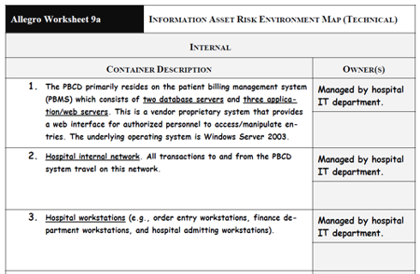
Adım 3 – Bilgi Varlığı Kapsayıcılarını Tanımlayın
Kaynak: SEI 2007

Slide 29
OKTAV Allegro
Sürücüleri Kur
Profil Varlıkları
Tehditleri Tanımlayın
Riskleri Tanımlayın/Azaltın
Adım 1 - Risk Ölçüm Kriterlerini Belirleyin
Adım 2 - Bir Bilgi Varlığı Profili Geliştirin
Adım 4 - Endişe Alanlarını Belirleyin
Adım 6 - Riskleri Tanımlayın
3. Adım - Bilgi Varlığı Kapsayıcılarını Tanımlayın
Adım 5 - Tehdit Senaryolarını Tanımlayın
Adım 7 - Riskleri Analiz Edin
Adım 8 - Azaltma Yaklaşımını Seçin

Slide 30
Adım 4 – Endişe Alanlarını Belirleyin
Risk belirlemede ilk adım
tehditler ve sonuçları hakkında beyin fırtınası
Güvenlik gereksinimlerini göz önünde bulundurun ve spesifik olun
Notes:
alanı _ ilgilendirmek bir ifadedir _ bir olay hakkında o abilir tanımlanmış bir etki bilgi varlık - yani bunda adım olası tehditler vardır tanımlanmış ve belgelenmiş
BT dır-dir önerildi ile olası tehditleri belirleyin
İlgi alanları, sonraki adımların temelini oluşturur
Bu adımın amacı, bir bilgi varlığı için tüm olası tehdit senaryolarının tam listesini yakalamak değildir ; bunun yerine fikir, varlığınızı etkileyebilecek
hakkında beyin fırtınası
Bilgi varlığını tehdit eden olası koşullar
Olası sonuçlar
İlgili alanın doğasında var olan çeşitli aktörleri, güdüleri ve sonuçları göz önünde bulundurun. Bilgi varlığınız için belirlediğiniz güvenlik gereksinimlerini ve bunların nasıl tehlikeye girebileceğini unutmayın.

Slide 31
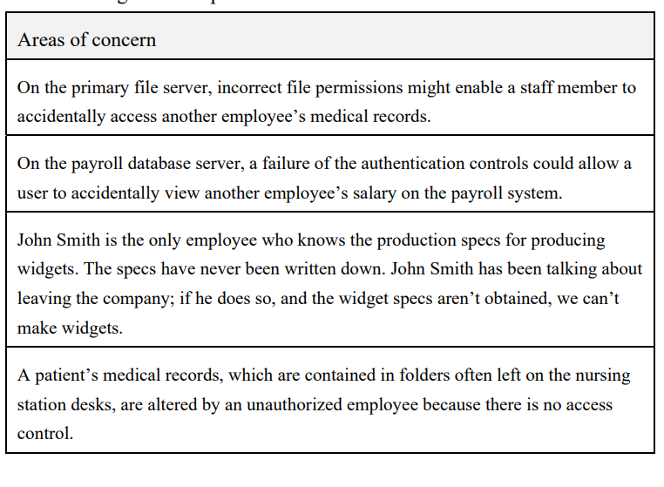
Adım 4 – Endişe Alanlarını Belirleyin
Kaynak: SEI 2007

Slide 32
OKTAV Allegro
Sürücüleri Kur
Profil Varlıkları
Tehditleri Tanımlayın
Riskleri Tanımlayın/Azaltın
Adım 1 - Risk Ölçüm Kriterlerini Belirleyin
Adım 2 - Bir Bilgi Varlığı Profili Geliştirin
Adım 4 - Endişe Alanlarını Belirleyin
Adım 6 - Riskleri Tanımlayın
3. Adım - Bilgi Varlığı Kapsayıcılarını Tanımlayın
Adım 5 - Tehdit Senaryolarını Tanımlayın
Adım 7 - Riskleri Analiz Edin
Adım 8 - Azaltma Yaklaşımını Seçin

Slide 33
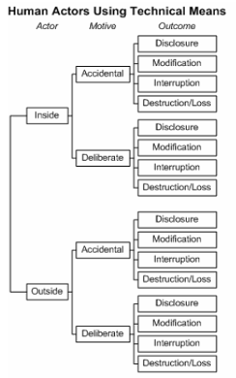
Adım 5 – Tehdit Senaryolarını Tanımlayın
İlgili alanlar daha ayrıntılı
  Teknik araçları kullanan insan aktörler
  Fiziksel erişim kullanan insan aktörler
  Teknik problemler
  Diğer problemler
Notes:
endişe alanları, bir tehdidin özelliklerini daha da detaylandıran tehdit senaryolarına genişletilir
Varlık – kuruluş için değerli bir şey
Erişim/araçlar – bir aktörün varlığa nasıl eriştiği (teknik araçlar, fiziksel erişim). Erişim yalnızca insan aktörler için geçerlidir.
Aktör – bir varlığın güvenlik gereksinimlerini (gizlilik, bütünlük, kullanılabilirlik) kim veya ne ihlal edebilir?
Güdü – bir aktörün niyeti (örneğin, kasıtlı veya tesadüfi). Güdü yalnızca insan aktörler için geçerlidir.
Sonuç – bir varlığın güvenlik gereksinimlerinin ihlalinin doğrudan sonucu (ifşa, değişiklik, imha, kayıp, kesinti)
İlgili alanlar tehdit senaryolarına (ağaçlara) harcanır
Teknik araçları kullanan insan aktörler
Fiziksel erişim kullanan insan aktörler
Teknik sorunlar ( yazılım çökmeler , donanım kusurlar , kötü amaçlı kod)
Diğer sorunlar ( doğal afetler, üçüncü şahıslar ) kesintiler , güç kaynağı )

Slide 34
OKTAV Allegro
Sürücüleri Kur
Profil Varlıkları
Tehditleri Tanımlayın
Riskleri Tanımlayın/Azaltın
Adım 1 - Risk Ölçüm Kriterlerini Belirleyin
Adım 2 - Bir Bilgi Varlığı Profili Geliştirin
Adım 4 - Endişe Alanlarını Belirleyin
Adım 6 - Riskleri Tanımlayın
3. Adım - Bilgi Varlığı Kapsayıcılarını Tanımlayın
Adım 5 - Tehdit Senaryolarını Tanımlayın
Adım 7 - Riskleri Analiz Edin
Adım 8 - Azaltma Yaklaşımını Seçin
Notes:
bunda _ adım sonuçlar vardır türetilmiş itibaren the tehdit senaryolar sırayla _ ile tanımlamak riskler

Slide 35
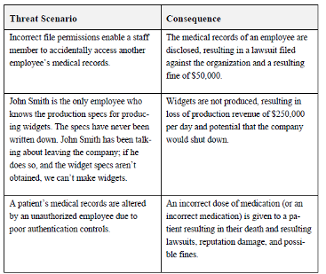
Adım 6 – Riskleri Tanımlayın
Ayrıntılı etki beyanları oluşturun
Belirli tehdit senaryolarının sonuçlarının tanımı
Kaynak: SEI 2007

Slide 36
OKTAV Allegro
Sürücüleri Kur
Profil Varlıkları
Tehditleri Tanımlayın
Riskleri Tanımlayın/Azaltın
Adım 1 - Risk Ölçüm Kriterlerini Belirleyin
Adım 2 - Bir Bilgi Varlığı Profili Geliştirin
Adım 4 - Endişe Alanlarını Belirleyin
Adım 6 - Riskleri Tanımlayın
3. Adım - Bilgi Varlığı Kapsayıcılarını Tanımlayın
Adım 5 - Tehdit Senaryolarını Tanımlayın
Adım 7 - Riskleri Analiz Edin
Adım 8 - Azaltma Yaklaşımını Seçin
Notes:
Tanımlanan tüm riskler için bir risk puanı hesaplayarak kuruluşun bir tehditten ne ölçüde etkilendiğini niteliksel olarak belirleyin

Slide 37
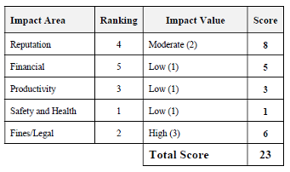
7. Adım – Riskleri Analiz Edin
Niteliksel olarak risklerin değerlendirilmesi
  Darbe
  Olasılık
Risk puanları önceliklendirmeyi destekler
Kaynak: SEI 2007
Notes:
Tehdit senaryosundan ve önceki adımın sonuçlarından başlayarak, her bir etki alanı için bir etki değeri atanır. Yaklaşan risk puanı, sonraki adımlarda öncelik belirlemeye yardımcı olur
Bir tehdit senaryosu ve bunun sonucunda ortaya çıkan etki gerçekleştiğinde, bir kuruluş üzerindeki etkinin boyutunu açıklamak için atanan niteliksel bir değer. Etki değeri, risk ölçüm kriterlerinden elde edilir.
Etki Örneği Kuruluş bağlamında etki düzeylerinin ne anlama geldiğini tanımlayın

Slide 38
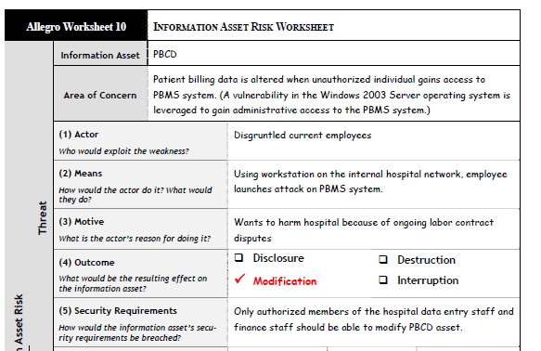
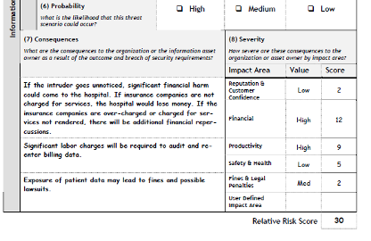
7. Adım – Riskleri Analiz Edin
Kaynak: SEI 2007
Notes:
sonuç olarak sen şimdi iyi olsun _ bilgi varlık risk profil için her biri varlık olarak görülen _ _ örnek

Slide 39
OKTAV Allegro
Sürücüleri Kur
Profil Varlıkları
Tehditleri Tanımlayın
Riskleri Tanımlayın/Azaltın
Adım 1 - Risk Ölçüm Kriterlerini Belirleyin
Adım 2 - Bir Bilgi Varlığı Profili Geliştirin
Adım 4 - Endişe Alanlarını Belirleyin
Adım 6 - Riskleri Tanımlayın
3. Adım - Bilgi Varlığı Kapsayıcılarını Tanımlayın
Adım 5 - Tehdit Senaryolarını Tanımlayın
Adım 7 - Riskleri Analiz Edin
Adım 8 - Azaltma Yaklaşımını Seçin

Slide 40

Adım 8 – Azaltma Yaklaşımını Seçin
Risk stratejisinin belirlenmesi
  Kabul
  Ertele
  Hafifletmek
  Aktar
Kontrollerin belirlenmesi
Kalan riski değerlendirin
Notes:
Hafifletme yaklaşımını seçin

Slide 41
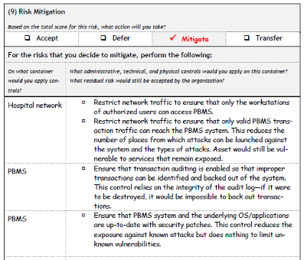
Adım 8 – Azaltma Yaklaşımını Seçin
Kaynak: SEI 2007

Slide 42
İlginiz için teşekkürler

Slide 43

FH-Prof. Mag. Simon Tjoa
simon.tjoa@fhstp.ac.at

